Slide 1
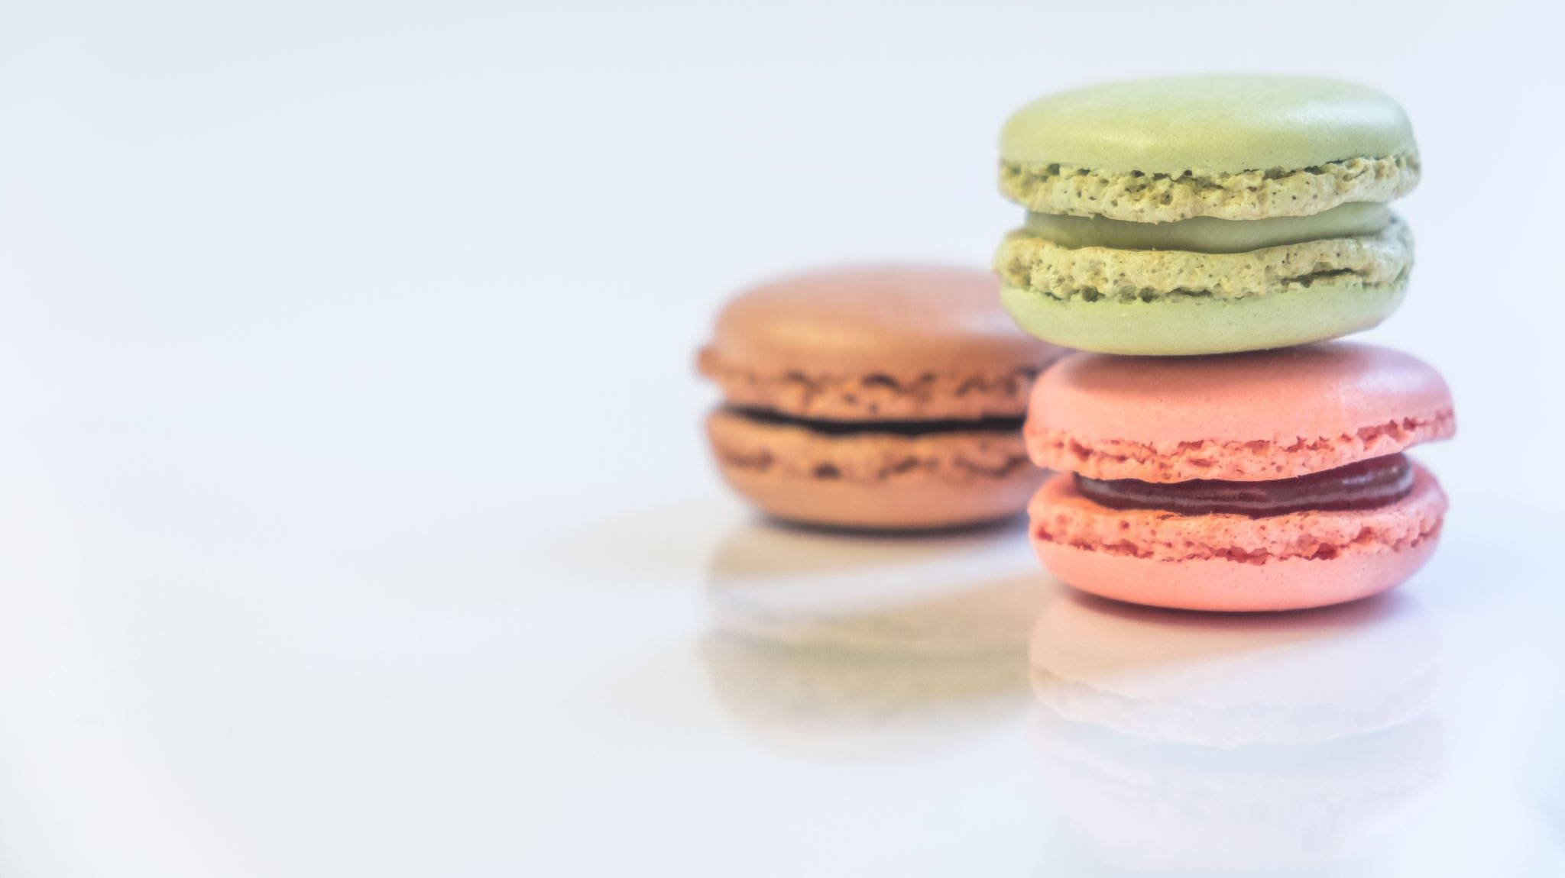
Epika.
Epické žánry.

Slide 2
Epika
Velká
(большая)
od épos – slovo, vyprávění
výpravná, narativní literatura, soubor kauzálně spojených prvků
vypravěč (рассказчик) ,děj (действие), prostor (пространство), čas (время)
Distinktivní rysy:
  objektivita (объективизм)
  dějovost (сюжестность)
  monologická forma promluvy (монологическая форма высказывания)
  kombinace dialogu (диалог) a monologu (монолог) u postav, vypravěče nebo samotného autora
  bezpříznakový vyprávěcí čas (повествовательное время)
  vyprávění (повествование), popis (описание) a úvahy (рассуждение)
  prozaická výrazová forma (изобразительная форма)
Střední
(средняя)
Malá
(малая)

Slide 3

Velká epika

Slide 4


Epos (эпос)
v řečtině: slovo, vyprávění, řeč, píseň, báseň.
pomalu plynoucím děj, volné vrstvení epizod
hrdinové = neobyčejné osobnosti
pozůstatek mýtu
byliny (былины)
https://www.miloliza.com/byliny
https://www.youtube.com/watch?v=DO5aWrB_bjU

Slide 5
Román (ромÁн)
fiktivní prozaické vyprávění značné délky, ve kterém jsou historicky reprezentované postavy a děje popsány ve více či méně složité zápletce
slovo román má původ ve francouzském sousloví lingua romana neboli jazyk románský, lidový, tedy takový, který stál v opozici k lingua latina. Z lingua romana byl později odvozen termín roman, který se užíval pro literaturu psanou v národních jazycích
geneze žánru
vývoj:
  od 19 století – dva proudy: zábavné čtení (развлекательное чтение) – od masové (массовая) k bulvární (бульварная); paraliterární (паралитературный )
  autentičnost (аутентичность) a fikce (фиктивность)
  typizace (типизация) postav a prostředí, umělecký detail (деталь)
  narativní postupy
  20. století – antiromán (антироман), postmoderní (постмодернистский)
  http://www.textologia.ru/slovari/literaturovedcheskie-terminy/noviy-roman-antiroman/?q=458&n=350

Slide 6
Základní třídící kategorie románu:
žánry historicky vzniklé a časově zřetelně vymezené
na základě literárních směrů
žánry definované svým obsahem, tematicky – prostředí, tematická oblast
žánry definované svojí kompozicí
podle konzumentů
z hlediska funkčního zaměření
podle specifického literárního způsobu zpracování látky
Román: historický (исторический), utopický (утопический), společenský (общественный), psychologický (психологический), kriminální (криминальный), dobrodružný (авантюрный), filosofický (философический), epistolární (эпистолярный), satirický (сатирический), životopisný (биографический), reportážní (репортажный), publicistický (публицистический)

Slide 7

střední epika

Slide 8


Novela (нове́лла)
prozaický žánr středního rozsahu s jednou dějovou linii směřující k překvapivé pointě
rychlý spád děje, atraktivita příběhu, nepředvídatelné zakončení
romaneto
G. Boccaccio, G. Chaucer, J. Arbes, A.P. Čechov, I. Bunin , A. Grin, A. Kuprin

Slide 9




(пÓвесть)
Povídka (рассказ)
nekomplikovaný syžet (jedna dějová linie, jeden protagonista, ohraničené množství vedlejších postav).
jednodušší příběh s menší mírou napětí; stručnější
detaily a popisy
tematicky různorodé
arabeska (арабеска), humoreska (юмореска), skaz (сказ)

Slide 10
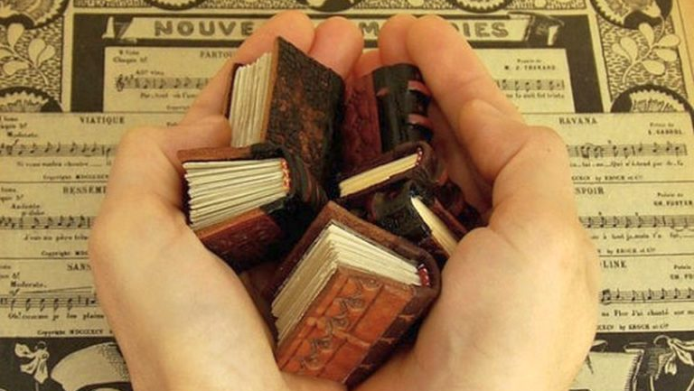
Malá epika

Slide 11
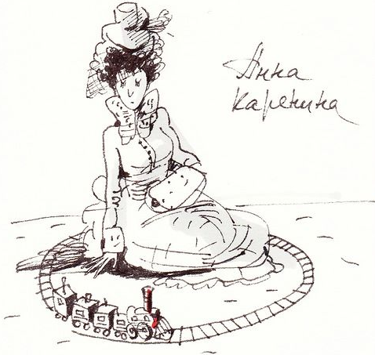
Anekdota (анекдóт)
Девушка приходит сдавать экзамен по литературе.
Преподаватель: Фамилия, имя?
Девушка: Если не сдам, то Анна Каренина.
komicky pointovaná epická miniatura, charakterizující určitou osobu nebo lidskou skupinu
kompoziční princip
nosné tematické jádro
hlavní znaky; humor
A.P. Čechov – humorista: https://ilibrary.ru/author/chekhov/theme.10/form.8/index.html

Slide 12
Bajka (ба́сня)
MUŽ A JEHO DVĚ ŽENY (Podle Ezopa)
V dobách, kdy mužové směli mít více žen než jenom jednu, žil v Athénách člověk ve středních letech, ani mladý ani starý. Vlasy mu právě začínaly šedivět, ale on se zamiloval do dvou žen zároveň a vzal si je obě za manželky. První z nich byla mladá
a hezká. Řekla si: „Můj manžel musí vypadat tak mlád jako já.“ Druhá manželka byla už starší žena. Žila v obavách a pochybnostech
o lásce svého muže. Říkala si: „Můj manžel vypadá příliš mladě. Vedle něho jsem stará. To nemohu dovolit.“ A tak mladá žena horlivě vytrhávala svému muži šedivé vlasy, kdež to ta starší mu stejně pečlivě vytrhávala každý černý vlas, který našla. Po nějakou dobu byl manžel rád, že se obě ženy tak pečlivě starají o jeho zevnějšek. Když se však jednoho dne podíval do zrcadla, viděl, že mu na hlavě nezůstal ani vlásek a že je úplně holohlavý…
krátký smyšlený příběh s mravním ponaučením, veršovaný nebo prozaický, v němž zvířata či věci jednají jako lidé
vycházejí z lidové moudrosti a přísloví
formou prózy nebo ve verších
cenzura
dětská literatura
Ezop, Jean de La Fontaine, Smil Flaška z Pardubic
I.A. Krylov: https://ilibrary.ru/text/2175/index.html
https://www.youtube.com/watch?v=aznro-mvekM

Slide 13

Podobenství (При́тча)
Притча про жизненный урок
Отец с сыном шли через горы. Мальчик споткнулся о камень, упал, больно ударился и закричал:
– А-а-а-й!!!
И тут же услышал откуда-то из-за горы голос, который повторил за ним:
– А-а-а-й!!!
Любопытство одержало верх над страхом, и мальчик прокричал:
– Кто тут?
И получил ответ:
– Кто тут?
Рассерженный, он закричал:
– Трус!
И услышал:
– Трус!
Мальчик посмотрел на отца и спросил:
– Папа, что это?
Мужчина, улыбаясь, крикнул:
– Сын, я тебя люблю!
И голос ответил:
– Сын, я тебя люблю!
Мужчина крикнул:
– Ты – лучший!
И голос ответил:
– Ты – лучший!
Ребенок был удивлен и ничего не понимал. Тогда отец объяснил ему:
– Люди называют это эхом, но в действительности это есть жизнь. Возвращает тебе все, что ты говоришь и делаешь.
parabola (парабола) – od řeckého parabolé – přirovnání
alegorický (аллегорический ) způsob výkladu

Slide 14
Pohádka (скÁзка)
prozaický žánr lidové slovesnosti, jehož vyprávění podává objektivní realitu jako nadpřirozenou s naivní samozřejmostí, jako by vše bylo skutečné; přes svoji fiktivnost tak zpravidla postihuje některé základní lidské touhy, etické normy a obecné životní pravdy
Charakteristické rysy pohádek:
  Pohádkový svět
  Stereotypní formule
  Eliptičnost vyprávění
  Retardace
  Opakování
  Magická čísla
  Kouzelné předměty
  Postavy
Lidové (folklorní) pohádky (народные сказки) X autorské (moderní) pohádky (авторские сказки)

Slide 15
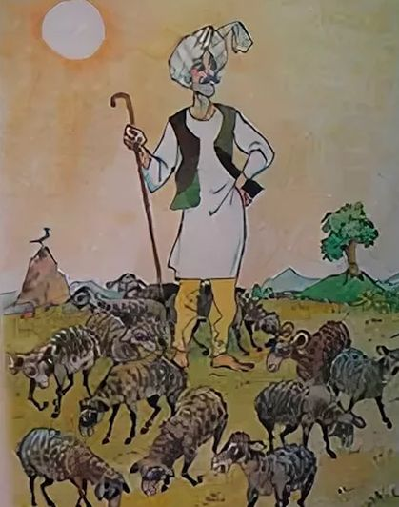
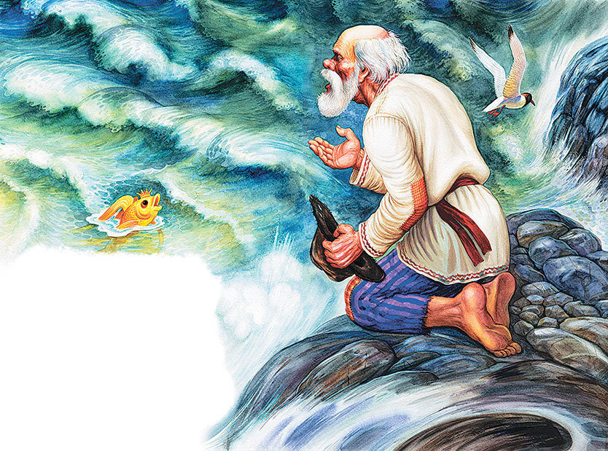
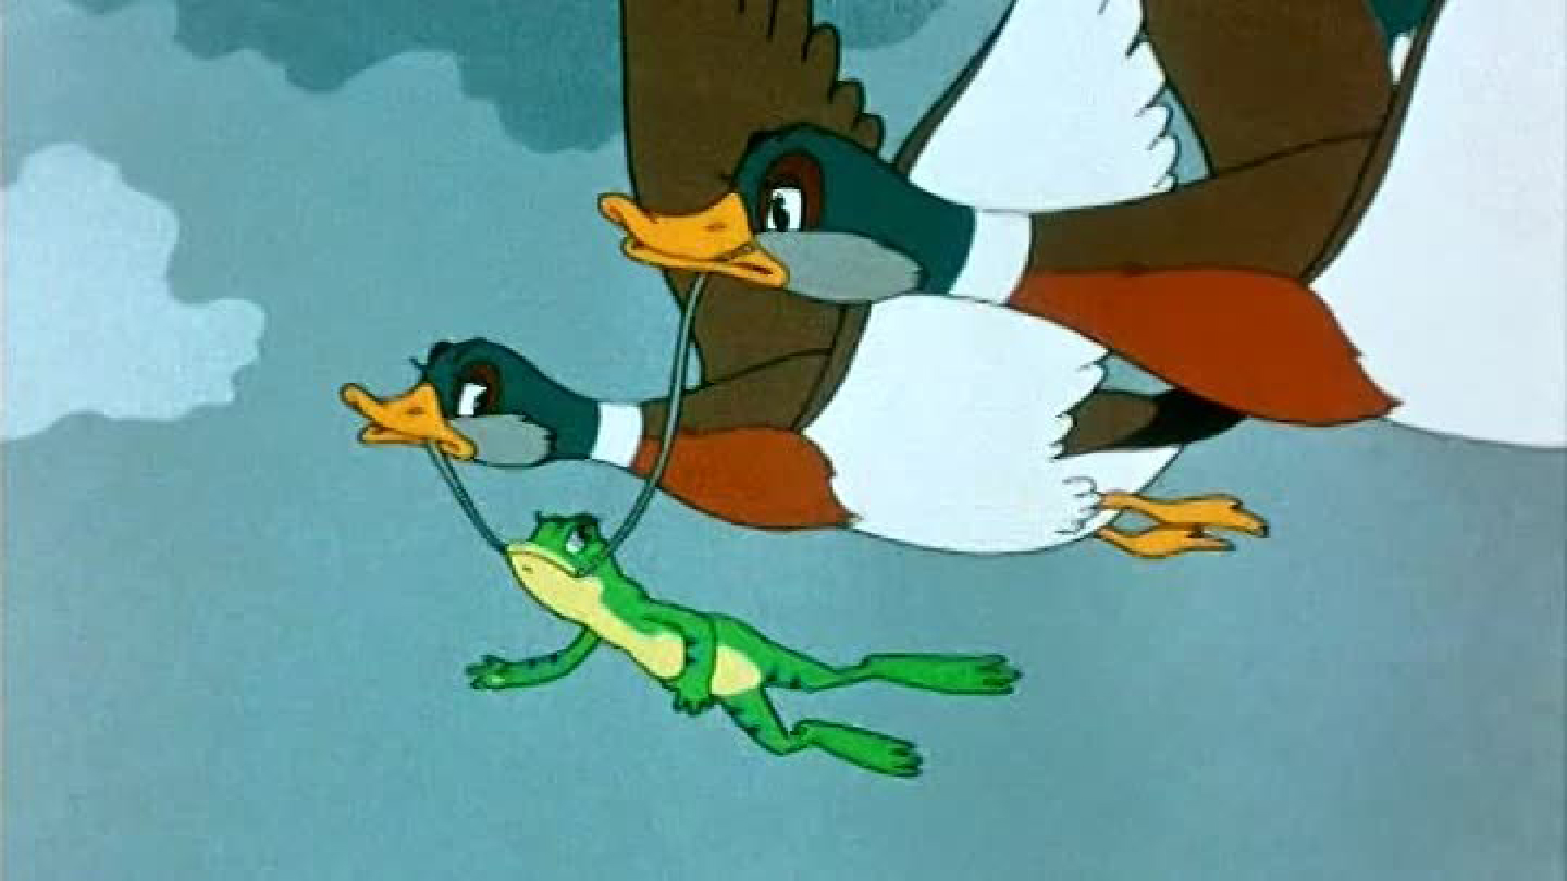
Základní rozdělení pohádek:
Pohádky o zvířatech (сказки о животных)
Kouzelné pohádky (волшебные сказки)
Světské (novelistické) pohádky (бытовые сказки)
С.Г. Козлов
„Ёжик в тумане“
https://www.youtube.com/watch?v=6jZ2G--y1hw
А.С. Пушкин
„Сказка о рыбаке и рыбке“
В. Гаршин
„Лягушка путешественница“
https://www.youtube.com/watch?v=OA7web7So7M
В.Ф. Одоевский
Сказка о четырёх глухих
https://mishka-knizhka.ru/audioskazki-dlya-detej/russkie-audioskazki/audioskazki-pushkina/skazka-o-rybake-i-rybke-audio/
https://mishka-knizhka.ru/audioskazki-dlya-detej/russkie-audioskazki/audioskazki-odoevskogo/skazka-o-chetyrjoh-gluhih-audio/

Slide 16


Umělecká črta (худóжественный óчерк)
drobnější prozaický útvar, menší než povídka
jednoduchá fabule
záznam ze života
tzv. Naturální škola
I.S. Turgeněv, G.I.Uspenskij, M.M. Prišvin,
K. Paustovskij

Slide 17
Poéma (Поэ́ма)
А. Блок
«Двенадцать»
Черный вечер.
Белый снег.
Ветер, ветер!
На ногах не стоит человек.
Ветер, ветер
На всем божьем свете!
Завивает ветер
Белый снежок.
Под снежком - ледок.
Скользко, тяжко,
Всякий ходок
Скользит - ах, бедняжка!
От здания к зданию
Протянут канат.
На канате - плакат:
"Вся власть Учредительному Собранию! "
Старушка убивается - плачет,
Никак не поймет, что значит,
На что такой плакат,
Такой огромный лоскут?
Сколько бы вышло портянок для ребят,
А всякий - раздет, разут..
https://ilibrary.ru/text/1232/p.1/index.html
rozsáhlejší epická, lyricko-epická skladba
vyjádřena ve verších
hojně zastoupena v ruské literatuře
A.S.Puškin, M.J.Lermontov, V. Majakovskij,
S. Jesenin, M. Cvetajevova, A. Achmatova,
A. Tvardovskij, J. Jevtušenko, A. Vozněsenskij

